Slide 1




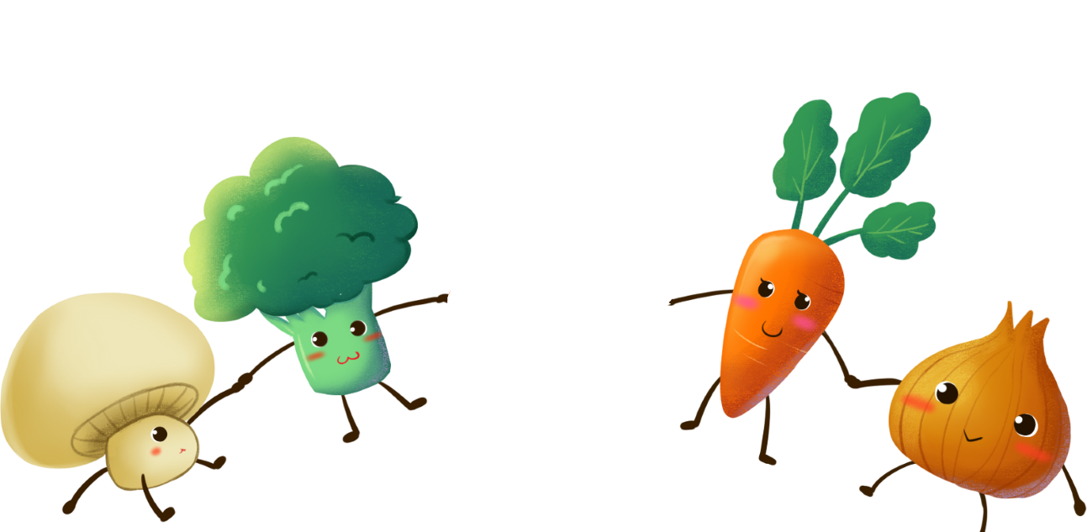







Thứ … ngày … tháng … năm …
Tiếng Việt
Tuần 14 - Bài 4

Slide 2

Yêu cầu cần đạt
Yêu cầu cần đạt
Biết cách sử dụng từ điển Tiếng Việt

Slide 3
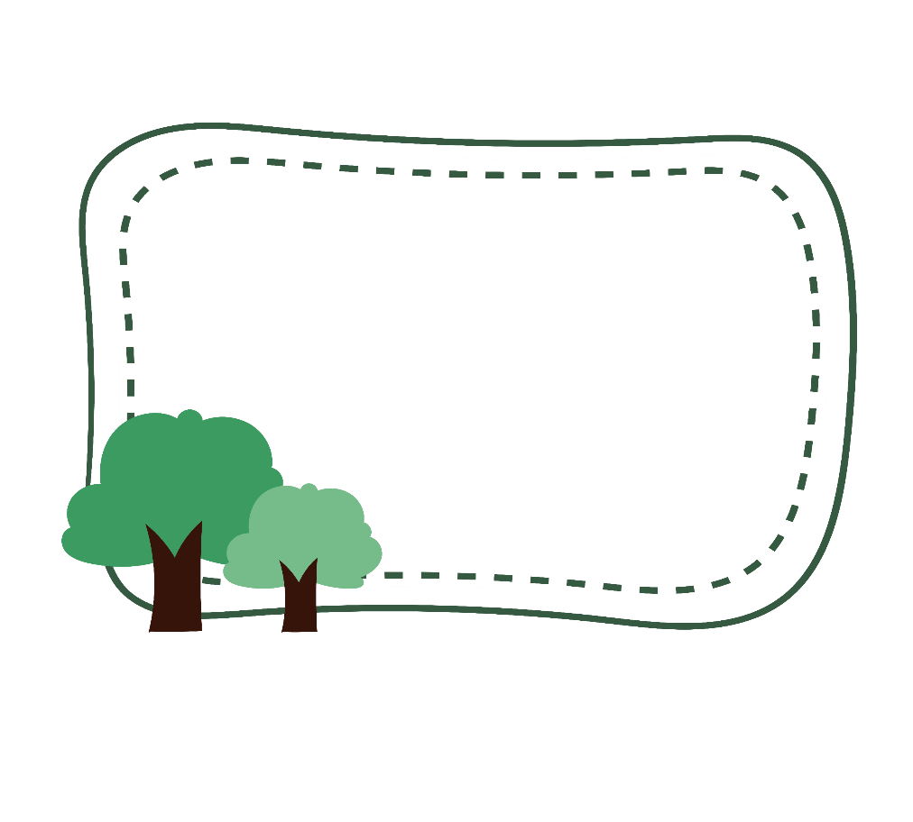
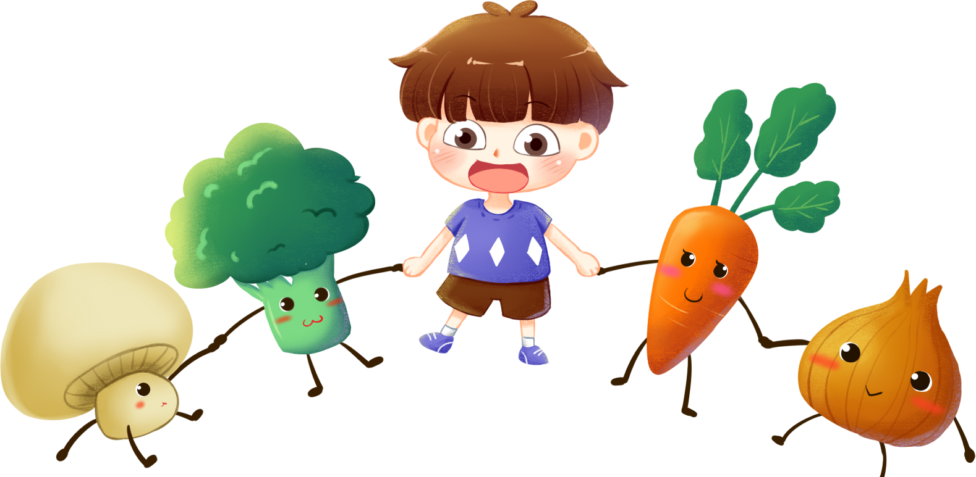
BÀI TẬP 1
ĐỌC HƯỚNG DẪN
SỬ DỤNG TỪ ĐIỂN

Slide 4

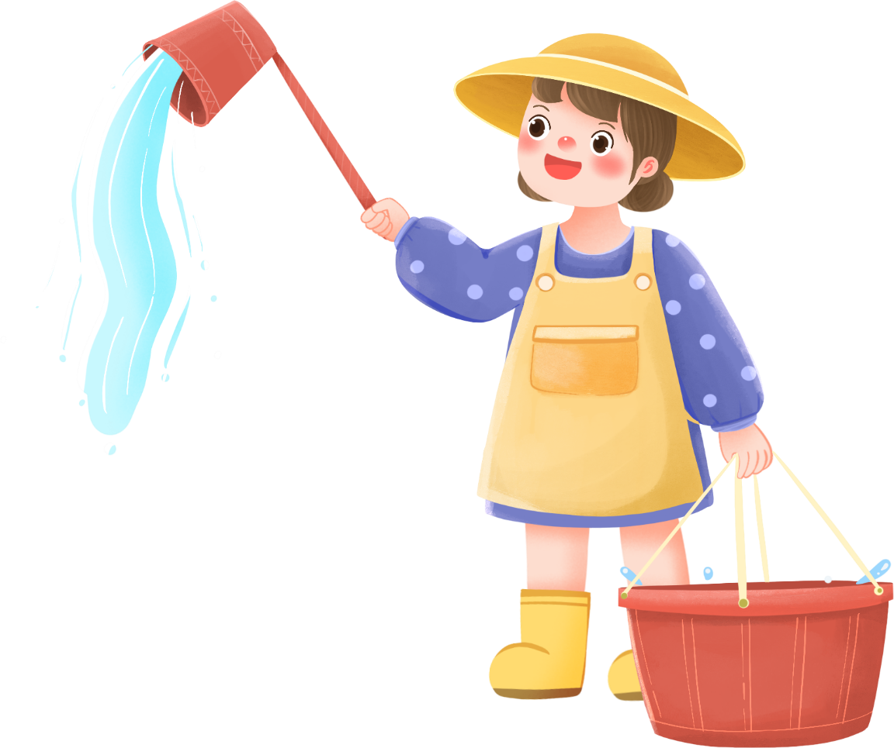
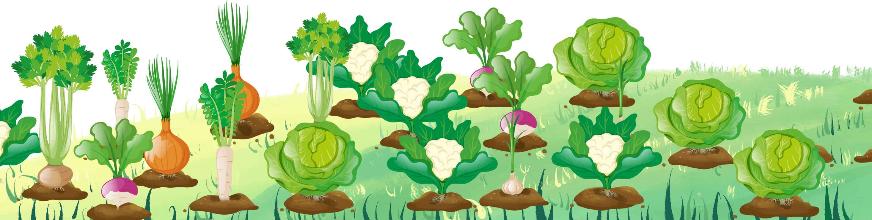
HU HOẠCH
NÔNG SẢN

Slide 5

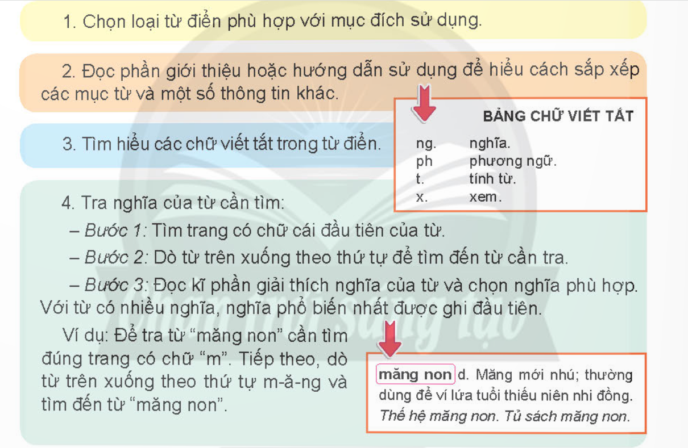


Đọc hướng dẫn sử dụng từ điển
ĐỌC THEO NHÓM ĐÔI

Slide 6





Chọn loại từ điển phù hợp với mục đích sử dụng.

Slide 7

Chọn loại từ điển phù hợp với mục đích sử dụng.

Slide 8

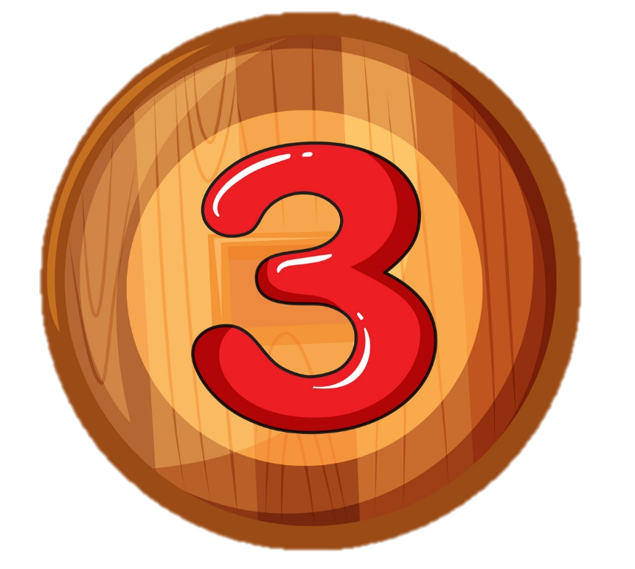
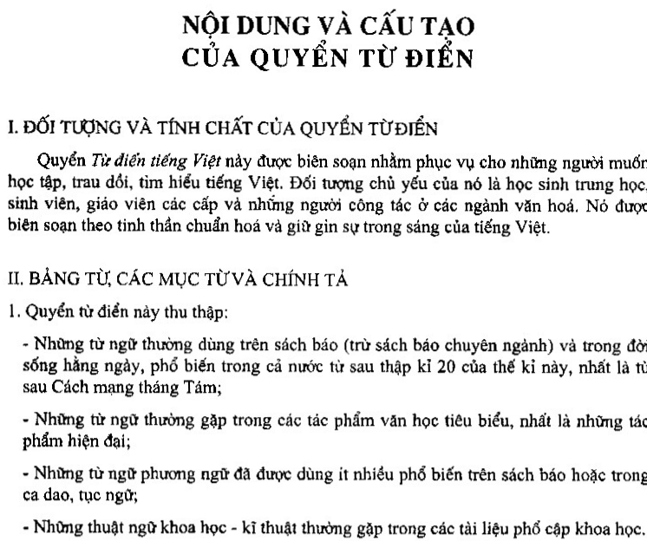
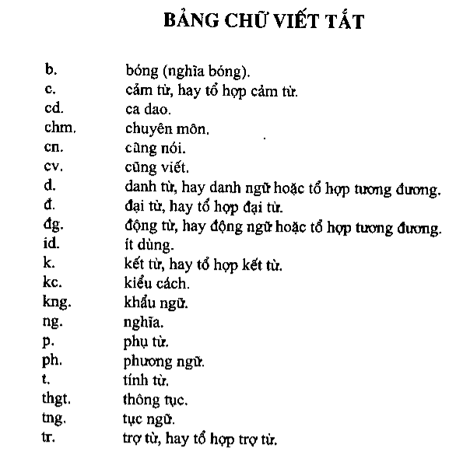
Đọc phần giới thiệu hoặc hướng dẫn sử dụng để hiểu cách sắp xếp các mục từ và một số thông tin khác.
Tìm hiểu các chữ viết tắt
trong từ điển

Slide 9



Tra nghĩa của từ cần tìm
Bước 1:
Tìm trang có chữ cái đầu tiên của từ.
Bước 2:
Dò từ trên xuống theo thứ tự để tìm đến từ cần tra.
Bước 3:
Đọc kĩ phần giải thích nghĩa của từ và chọn nghĩa phù hợp.
Với từ có nhiều nghĩa, nghĩa phổ biến nhất được ghi đầu tiên.

Slide 10

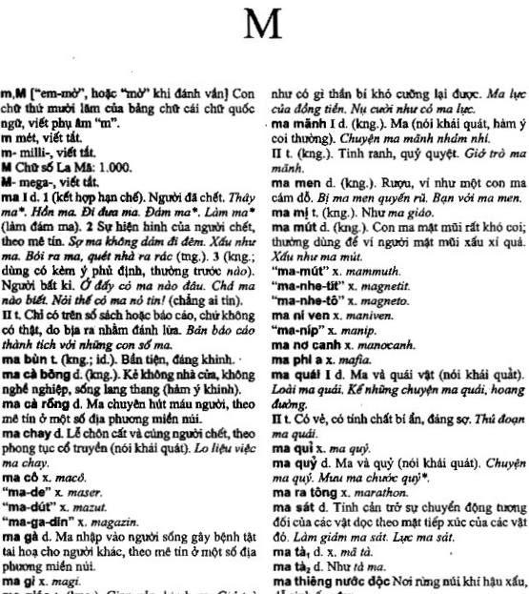
Tra nghĩa của từ cần tìm
Ví dụ:
Tra nghĩa của từ "măng non"
Để tra từ "măng non" cần tìm đúng trang có chữ "m".

Slide 11
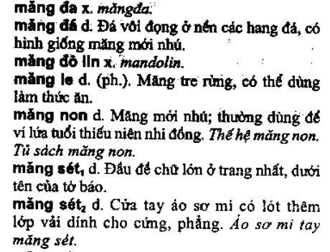
Tra nghĩa của từ cần tìm
Tiếp theo, dò từ trên xuống theo thứ tự m - ă - ng và tìm đến từ "măng non".

Slide 12
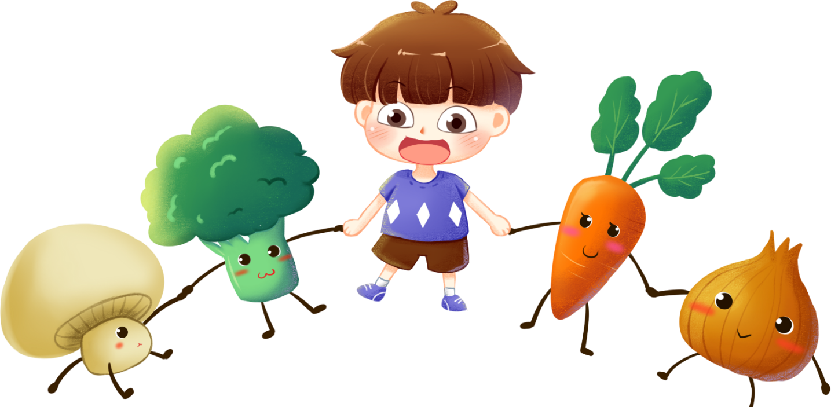
BÀI TẬP 2
XÁC ĐỊNH CÁCH
TRA NGHĨA CỦA TỪ
TRONG TỪ ĐIỂN

Slide 13

Dựa vào mục 4 Bài tập 1, nêu cách tra nghĩa của từ "tự hào"
THẢO LUẬN NHÓM ĐÔI
Các bước
thực hiện
Bước 1: Tìm trang có chữ cái đầu tiên của từ là chữ cái "t".
Bước 2: Dò từ trên xuống theo thứ tự đến chữ cái "ư"
và tìm đến từ "tự hào".
Bước 3: Đọc kĩ phần giải thích nghĩa của từ
Lấy làm hài long, hãnh diện về cái tốt đẹp mà mình có.

Slide 14

CHIA SẺ
TRƯỚC LỚP

Slide 15
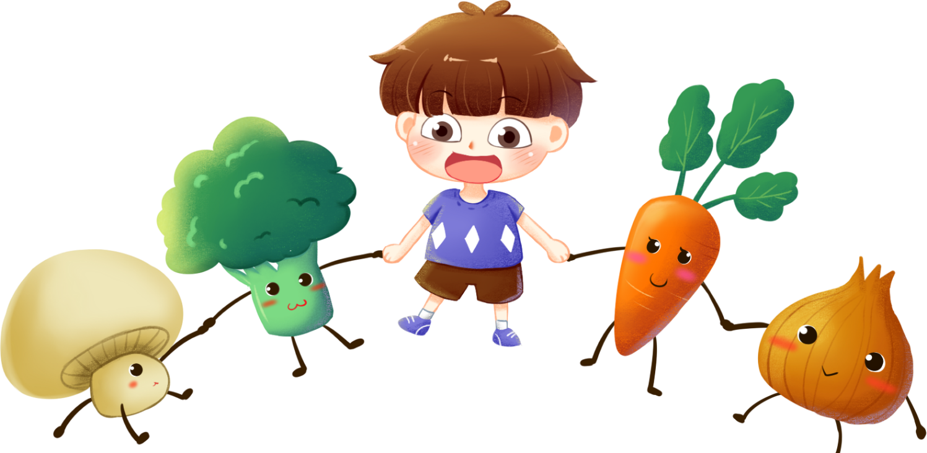
BÀI TẬP 3
TRA TỪ ĐIỂN
ĐỂ TÌM HIỂU
NGHĨA CỦA CÁC TỪ

Slide 16


Tra từ điển để tìm hiểu nghĩa của các từ
thuần hậu
hiền hòa
ấm no
yên vui

Slide 17
CHIA SẺ
TRƯỚC LỚP

Slide 18


thuần hậu
hiền hòa
Chất phác, hiền hậu.
Hiền lành và ôn hòa.
Ấm no
yên vui
Đầy đủ về vật chất như
đủ ăn, đủ mặc,...
Yên ổn và vui vẻ.
Viết nghĩa tìm được vào Vở bài tập

Slide 19
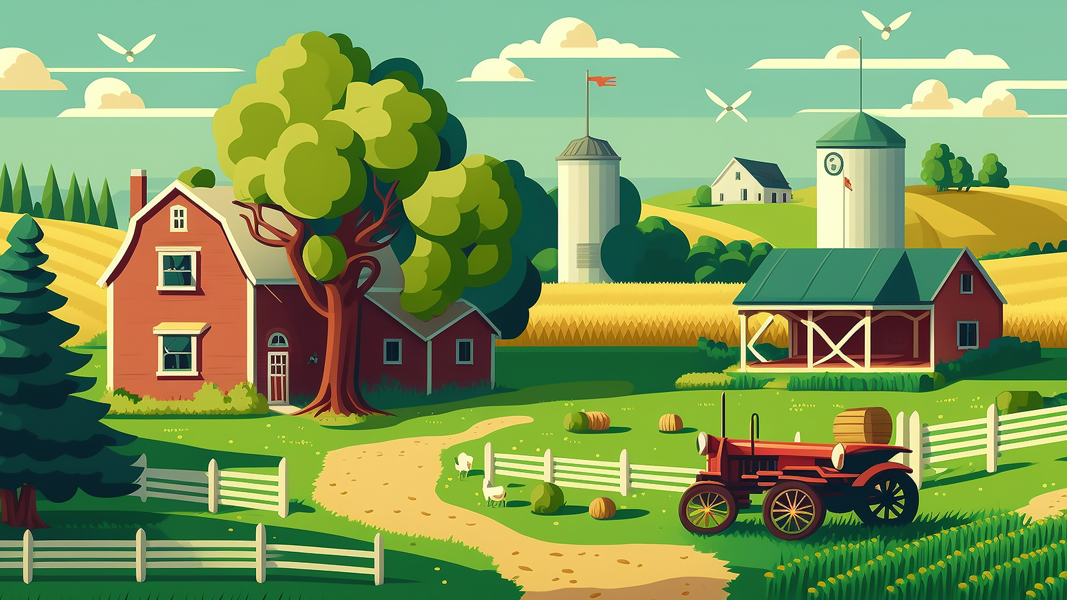
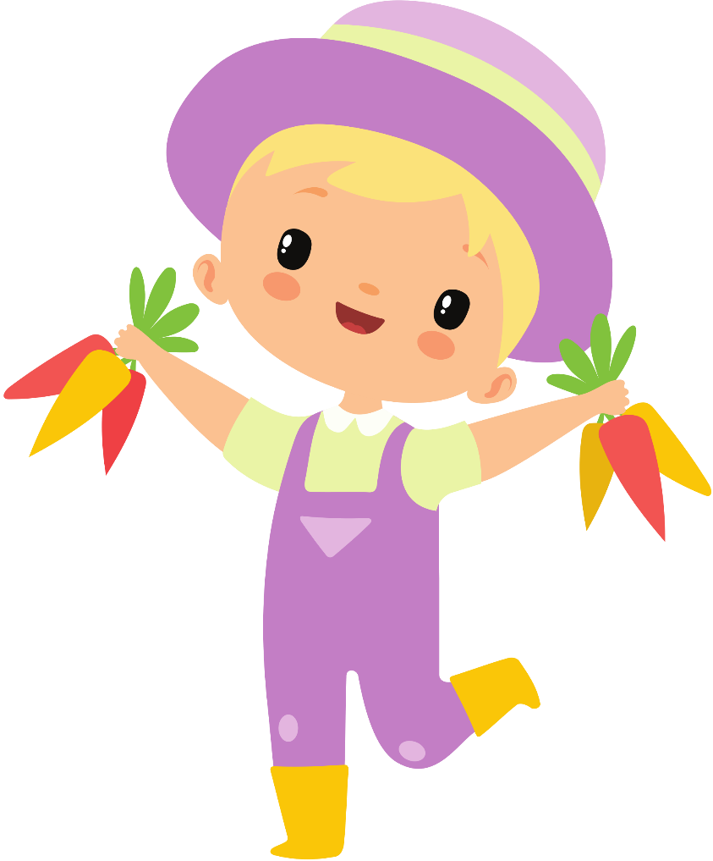
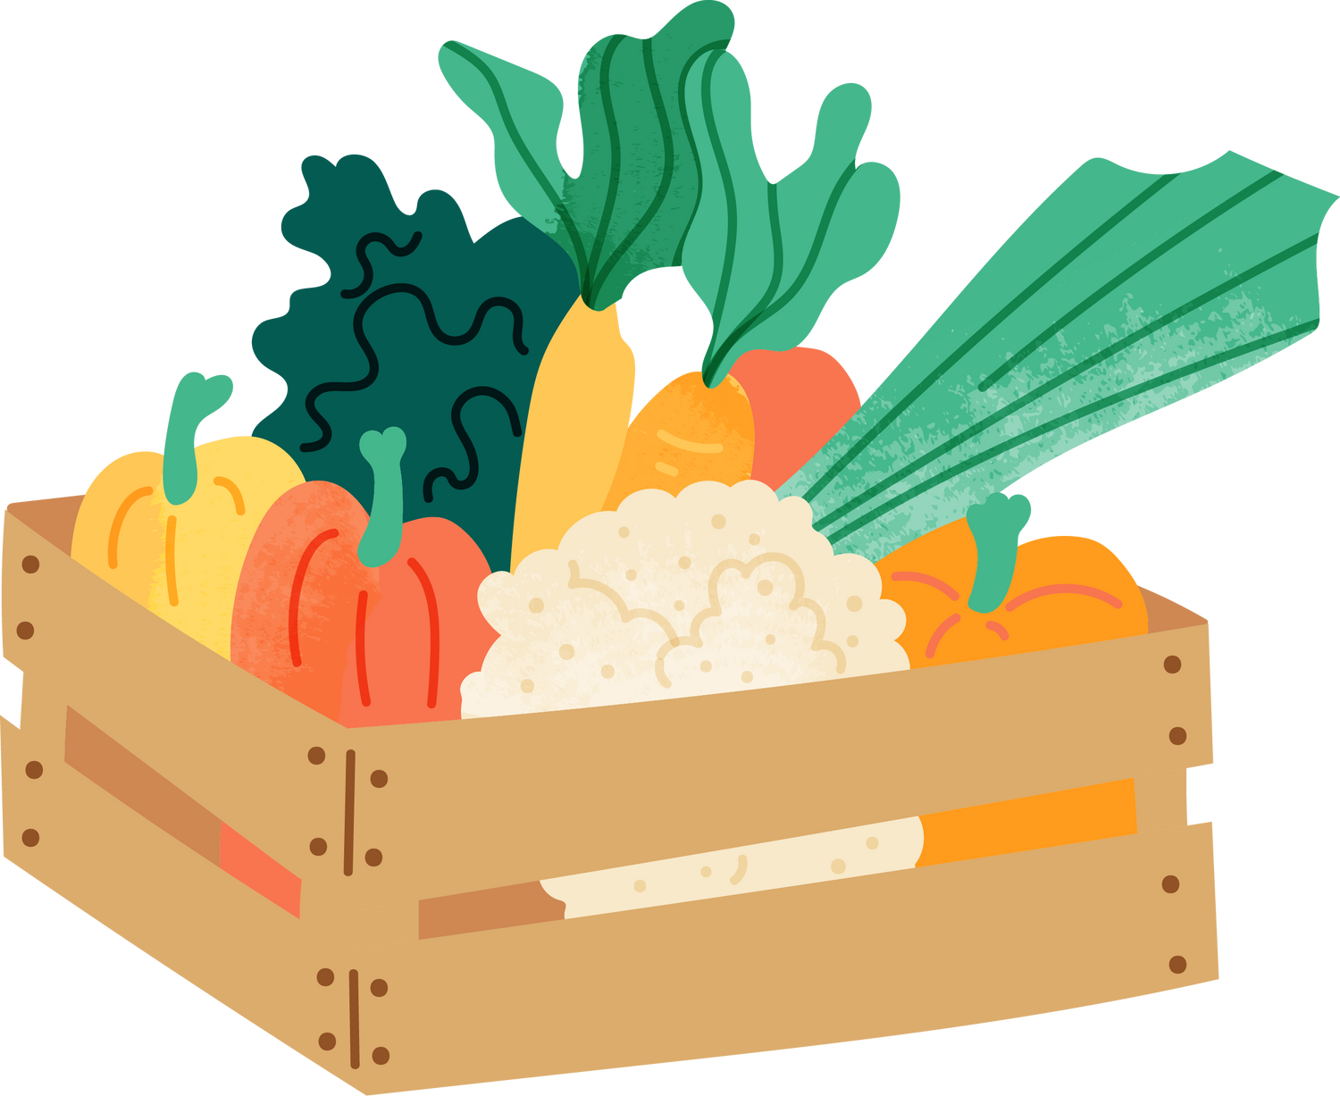



Slide 20


BÀI TẬP 4
ĐẶT CÂU
VỚI TỪ NGỮ
ĐÃ TÌM HIỂU NGHĨA

Slide 21

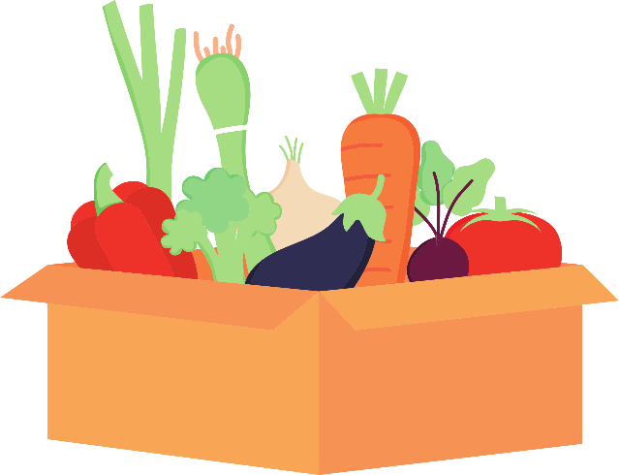
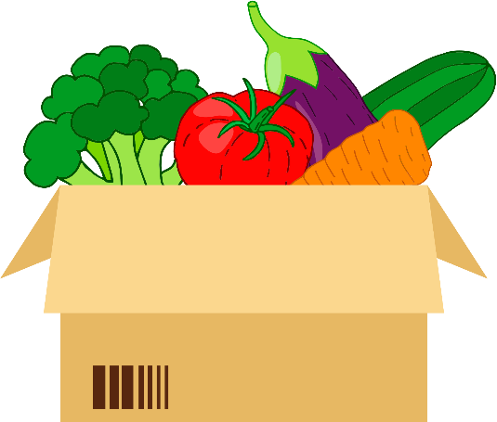
ĐÓNG GÓI
NÔNG SẢN

Slide 22



Đặt 1 - 2 câu với từ ngữ
em đã tìm hiểu nghĩa ở Bài tập 3.

Slide 23

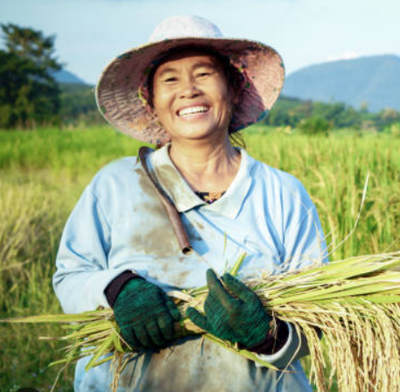
Đặt 1 - 2 câu với từ ngữ em đã tìm hiểu nghĩa ở Bài tập 3.
thuần hậu
Mẫu
Bác nông dân mang vẻ đẹp thật thuần hậu.

Slide 24

Đặt 1 - 2 câu với từ ngữ em đã tìm hiểu nghĩa ở Bài tập 3
hiền hòa
Mẫu
Nhìn từ trên cao, dòng sông trôi thật hiền hòa.

Slide 25
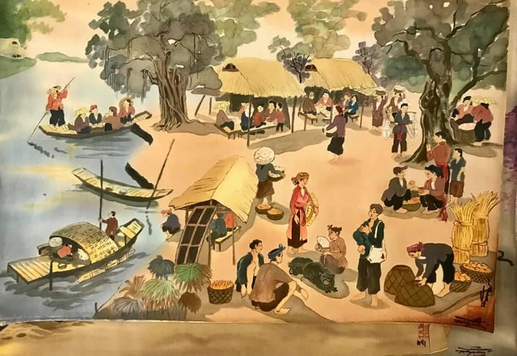
Đặt 1 - 2 câu với từ ngữ em đã tìm hiểu nghĩa ở Bài tập 3
ấm no
Mẫu
Dưới thời nhà Trần, nhân dân đã có một cuộc sống ấm no.

Slide 26
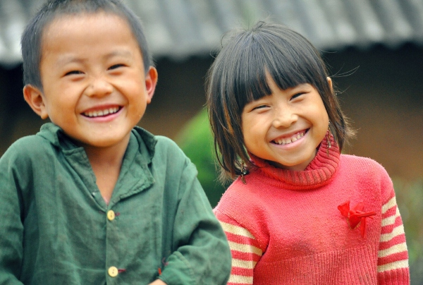
Đặt 1 - 2 câu với từ ngữ em đã tìm hiểu nghĩa ở Bài tập 3
yên vui
Mẫu
Tuổi thơ của trẻ em trên bản rất yên vui.

Slide 27

CẢM ƠN CÁC BẠN
ĐÃ GIÚP MÌNH ĐÓNG GÓI NHÉ

Slide 28
VẬN DỤNG

Slide 29
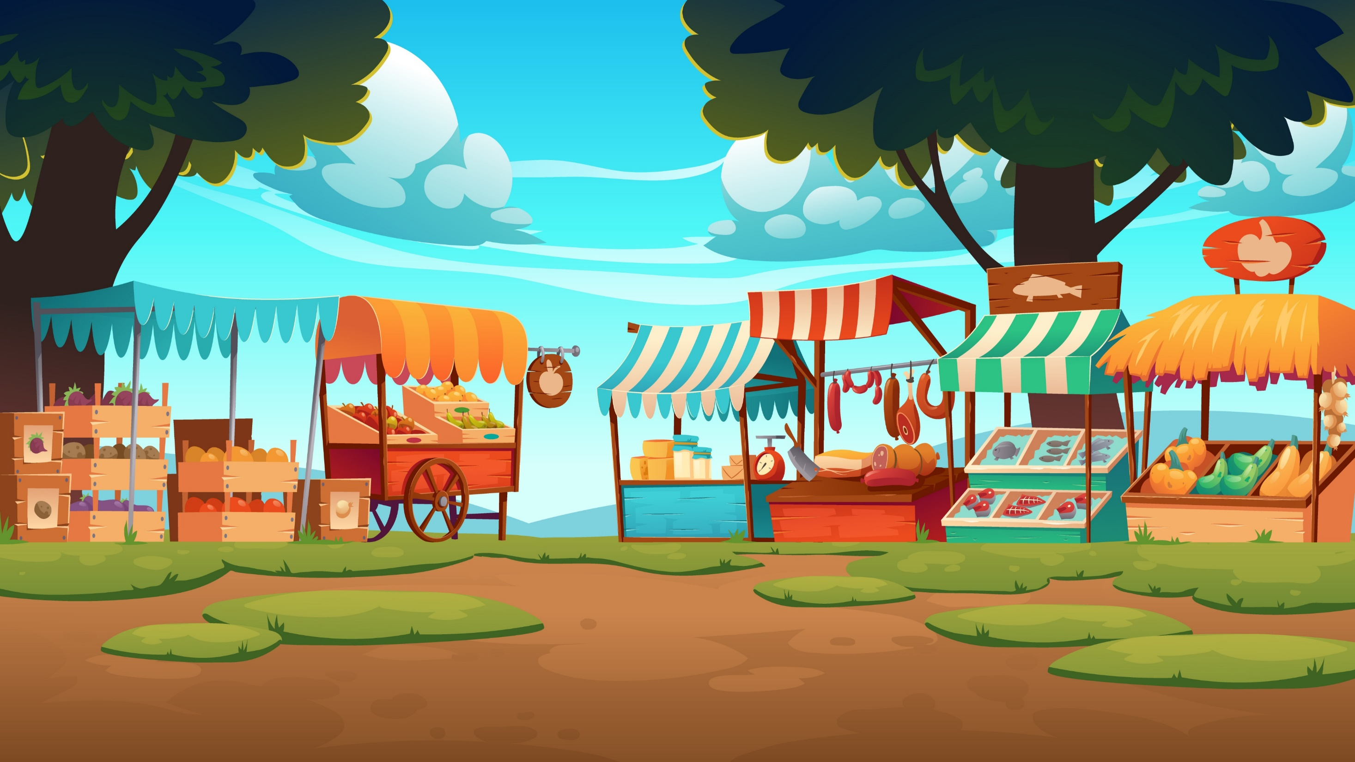


VẬN CHUYỂN NÔNG SẢN

Slide 30

Em hãy giúp bạn nhỏ vận chuyển thùng hàng nông sản đến
các xe tạp hóa phía sau nhé.
Thực hiện nối từ trên thùng hàng với nghĩa đúng của từ để
đưa thùng hàng đến đúng xe.

Slide 31

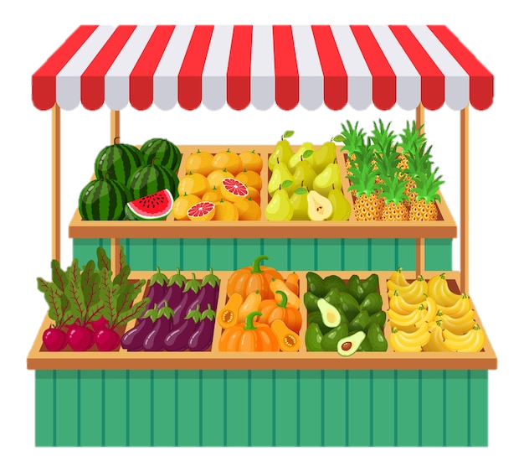
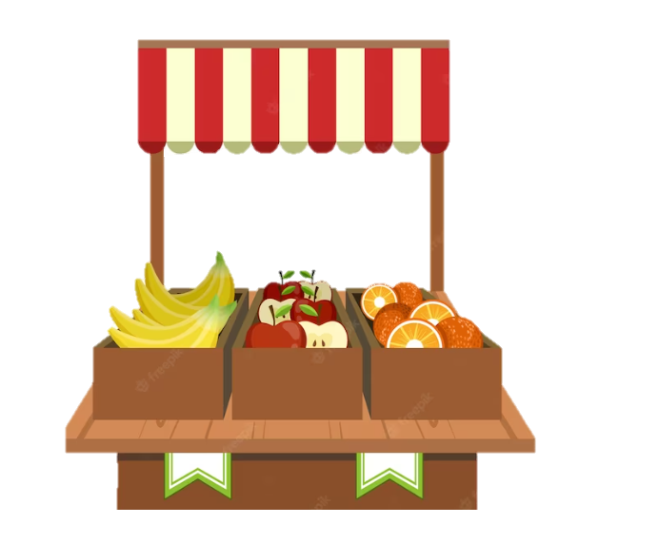
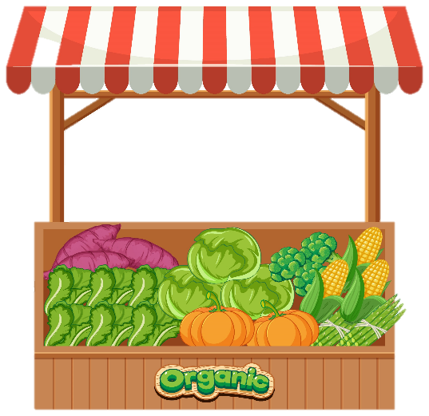
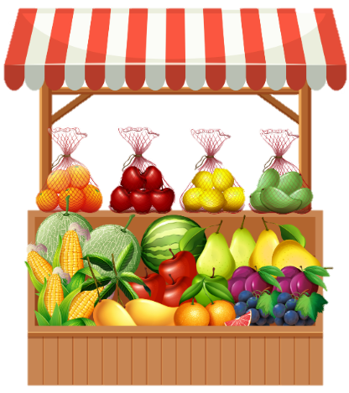
bác ái
gắng gượng
quá quắt
vị thế
Quá đến mức khó
có thể chịu nổi
Có lòng thương yêu rộng rãi
Vị trí, địa vị trong
quan hệ xã hội
Gượng làm một
cách khó khăn

Slide 32
CHIA SẺ
CẢM XÚC

Slide 33

DẶN DÒ
GV ĐIỀN VÀO ĐÂY
GV ĐIỀN VÀO ĐÂY
GV ĐIỀN VÀO ĐÂY
GV ĐIỀN VÀO ĐÂY

Slide 34
Tạm biệt và hẹn gặp lại
Tạm biệt và hẹn gặp lại

